Slide 1
Проект «Формирование и оценка профессиональных компетенций студентов средствами конкурсов профессионального мастерства»
ГПОАУ ЯО Ярославский педагогический колледж
Короткова Наталья Владимировна
Лунева Елена Сергеевна
2016

Slide 2
Нет профессий с большим будущим, но есть профессионалы с большим будущим.
Илья Ильф и Евгений Петров
Высокий профессионализм - обращенное в профессию творчество.
Лидия Гинзбург

Slide 3
Документы
Федеральный закон «Об образовании в Российской Федерации» (2012 г.)
«Стратегия развития системы подготовки рабочих кадров и формирования прикладных квалификаций» на период до 2020 года
Письмо заместителя министра образования и науки РФ Повалко А.Б.руководителям органов исполнительной власти субъектов РФ., осуществляющих управление в сфере образования, от 10.08.2012 № АП-251/02 и др.

Slide 4
Идея настоящего проекта
создать условия для формирования и оценки профессиональных компетенций студентов по стандартам WorldSkills Russia средствами конкурсов и чемпионатов рабочих профессий «Молодые профессионалы» в рамках движения WorldSkills, используя ресурсы дополнительного и профессионального образования

Slide 5
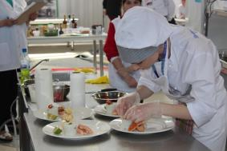
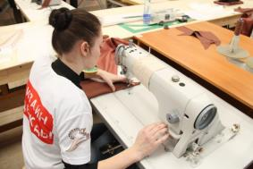
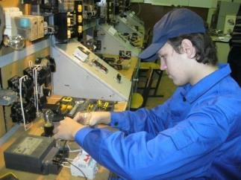
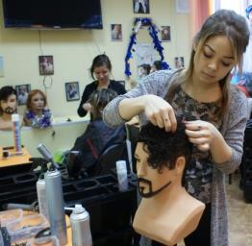
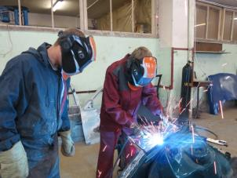
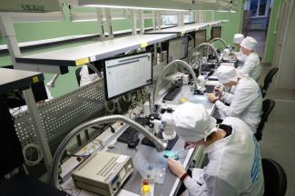
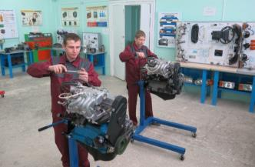

Slide 6
Социальная (практическая) значимость проекта:
решение проблемы снижения престижа рабочих профессий в Ярославском регионе
мотивация молодежи на получение рабочих специальностей
количественный рост числа участников конкурсов профессионального мастерства
качественный рост профессиональных компетенций и повышение конкурентоспособности молодых специалистов на рынке труда в регионе и за его пределами
расширение взаимодействия и повышение профессионализма специалистов, привлекаемых к подготовке участников конкурсов профессионального мастерства по рабочим профессиям
создание комплекса методических и диагностических материалов по теме проекта
развитие процессов интеграции организаций профессионального и дополнительного образования детей
развитие региональной системы образования в целом

Slide 7
Этапы реализации проекта
обеспечение проекта (материально-техническое, кадровое, программно-методическое и др.)
2 этап
Реализационный
3 этап
Итоговый
обобщение полученных результатов
диагностика уровня профессиональной готовности студентов
1 этап
Подготовительный
разработка критериально-оценочного аппарата уровня профессиональной готовности студентов
планирование и разработка обучающих мероприятий для специалистов и др.
обучающие мероприятия для специалистов
реализация программ подготовки участников чемпионатов по стандартам WSR
результативное участие студентов ПОО в чемпионатах WSR
разработка запланированных методических продуктов и др
публикация и тиражирование методических продуктов
трансляция регионального опыта по теме проекта

Slide 8
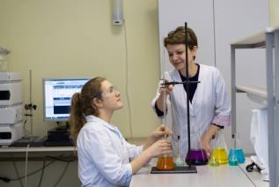
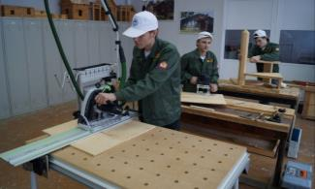
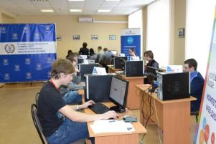
Необходимые ресурсы
кадровые
материально-технические
информационные

Slide 9
Методические продукты
Методические рекомендации
Дополнительные общеобразовательные общеразвивающие программы
Конспекты тренингов, практических занятий
Пакет диагностических материалов
Организационно-методический инструментарии по деятельности СЦК
Программы повышения квалификации и др.

Slide 10
Тематика семинаров для специалистов
Оценка профессиональных компетенций у студентов и механизм отбора обучающихся для подготовки к чемпионатам WorldSkills Russia
Подготовка студентов к чемпионатам (алгоритм подготовки, программа)
Использование SMART-технологий в образовательной деятельности
Образовательная робототехника
Использование инновационных педагогических технологий в образовательном процессе
Специализированный центр компетенции. Организация конкурсной площадки
Оценка деятельности конкурсантов на чемпионате. Система оценивания CIS
Регламент проведения чемпионатов WorldSkills Russia. Организационно-методическая работа экспертов

Slide 11
Нужно любить то, что делаешь, и тогда труд – даже самый грубый – возвышается до творчества.
Максим Горький
Спасибо за внимание!

